Slide 1
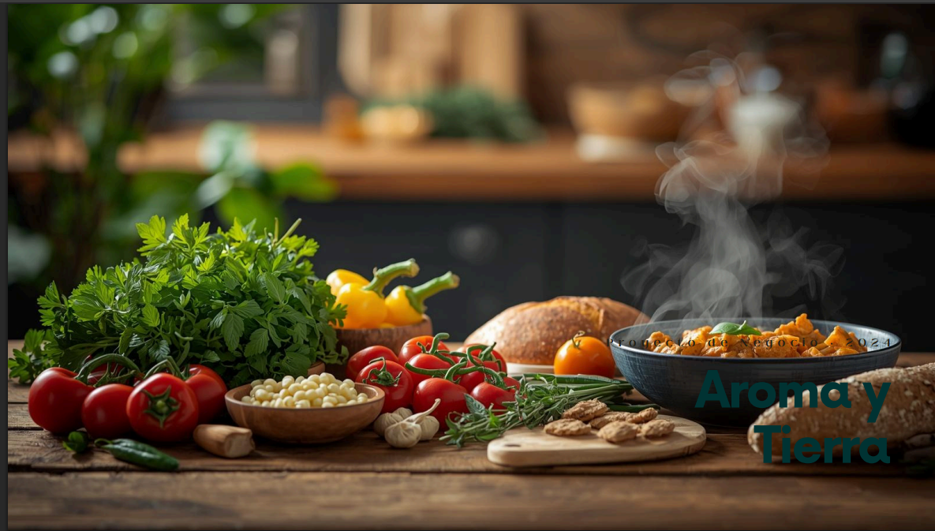
“Aroma y Tierra Negocio Culinario”

Slide 2
PROBLEMA Y OBJETIVO:
Nuestro proyecto nace de un problema real: en Ica muchos restaurantes de comida criolla siguen trabajando con cuadernos y llamadas para tomar pedidos. Eso genera errores, pérdida de tiempo y clientes molestos que no vuelven.
Nuestro objetivo es crear una herramienta digital simple, barata y fácil de usar para que nos ayude a modernizarse sin invertir en sistemas caros.
Queremos que un restaurante pequeño pueda recibir pedidos ordenados directo desde el celular del cliente, como lo hacen las grandes cadenas."

Slide 3
QUE ES LA APP Y COMO FUNCIONA PARA EL CLIENTE:
"Entonces desarrollamos Aroma y Tierra App, un sistema de pedidos hecho en R con Shiny.
Desde el lado del cliente funciona así: entra a la app y ve el menú completo con 40 platos típicos peruanos. Cada plato tiene precio para comer en el salón y precio para llevar.
Puede filtrar por categoría: entradas, sopas, marinos, criollos, regionales. También puede poner un precio máximo para ajustar a su presupuesto.
Cuando encuentra lo que quiere, le da al botón + y se agrega al carrito. En todo momento ve el total que va a pagar.
La idea era que sea rápido, intuitivo, sin registros ni contraseñas. Que en menos de 2 minutos tengas tu pedido listo."

Slide 4
FLUJO DE PEDIDO Y TECNOLOGIA:
"La parte más importante viene después: el envío por WhatsApp.
El cliente llena nombre, celular y dirección. Con un botón la app genera un mensaje automático con todo el pedido, el total y el tipo de servicio.
Ese mensaje se abre directo en WhatsApp del restaurante, listo para enviar. Así evitamos errores de comunicación y el dueño recibe el pedido estructurado.
Técnicamente usamos R y el paquete Shiny para la interfaz, DT para las tablas interactivas, y dplyr para manejar los datos.
Todo el código está en GitHub, y la app corre en Posit Cloud, así que no necesitas instalar nada. Solo internet y un navegador."

Slide 5
VALOR PARA EL NEGOCIO , CIERRE Y DEMO:
"Para el dueño del restaurante, la app incluye un dashboard de ventas. Ahí puede ver cuántos platos tiene en carta, cuál es el más caro, el más económico, y cuántos platos hay por categoría.
Esto le sirve para tomar decisiones: qué platos promocionar, qué precios ajustar, qué categoría tiene más demanda.
En resumen, Aroma y Tierra une tradición con tecnología. Mantiene la esencia de la comida criolla peruana, pero le da al negocio herramientas para vender mejor y atender más rápido.
[Demo 30 seg]: Les muestro rápido. Agrego una Pollada Completa y un Chupe de Camarones al carrito, pongo mis datos, y miren cómo se genera el mensaje de WhatsApp listo para enviar."

Slide 6
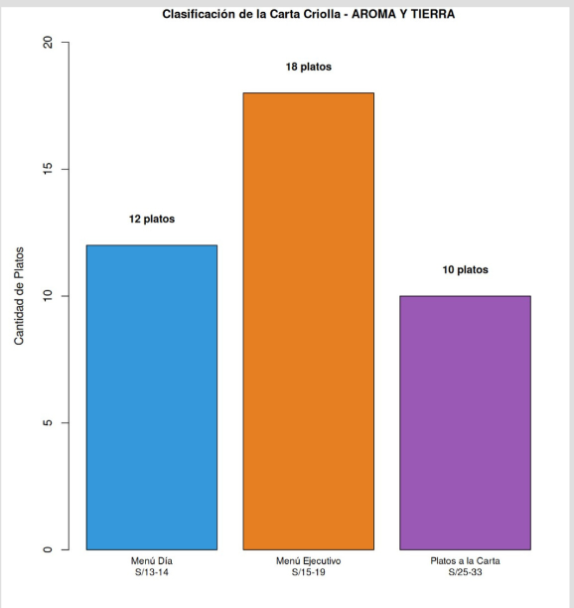
JUSTIFICACION DE DATOS

Slide 7
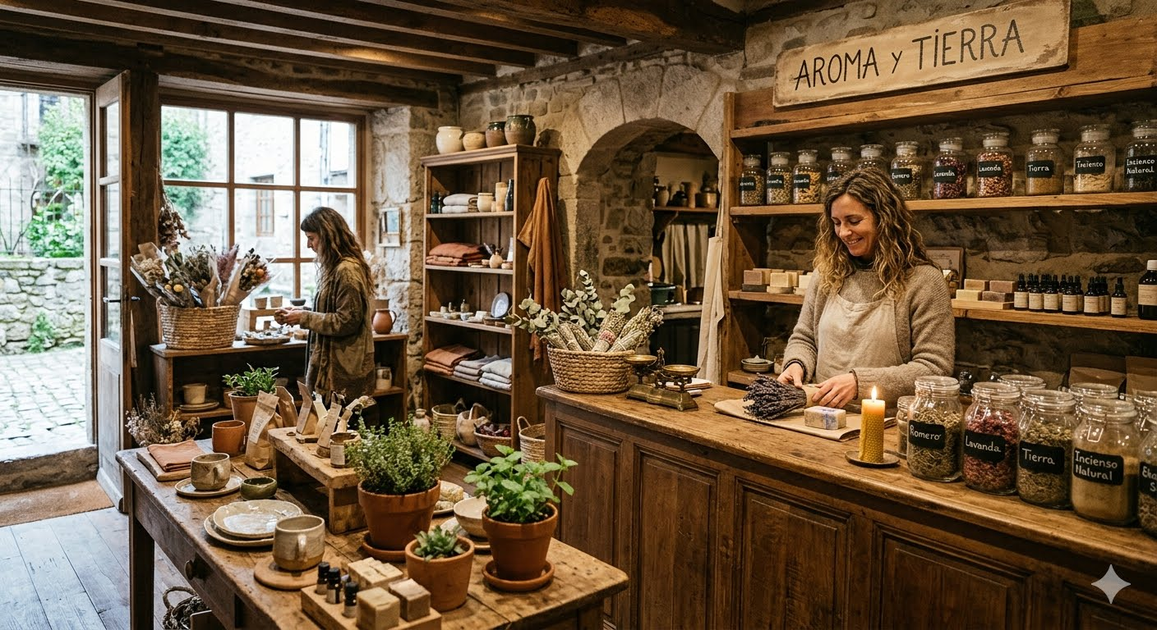
GRACIAS☺

